Slide 1
Ruby Data Types, Ruby Variable,
Ruby Operators, Regular Expressions
Pentsko Taras

Slide 2
*Методи оперують даними *Результат повернення методу це дані *Значення змінних це теж дані *Параметри методів це також дані *Ціль виконання методу - це виконання певної процедури над даними *Дані можуть модифікуватись *Можуть бути різні джерела даних: статичні значення в коді(хардкод), результат вводу користувача(консоль), дані отримані з мережі, дані з бази даних. *Будь який тип даних це об'єкт.Це означає що ми можемо виконувати до них методи як і до будь яких інших об'єктів. *Значення змінних, поля об'єкта, параметри методу, результати повернення меторду можуть бути будь якого типу

Slide 3
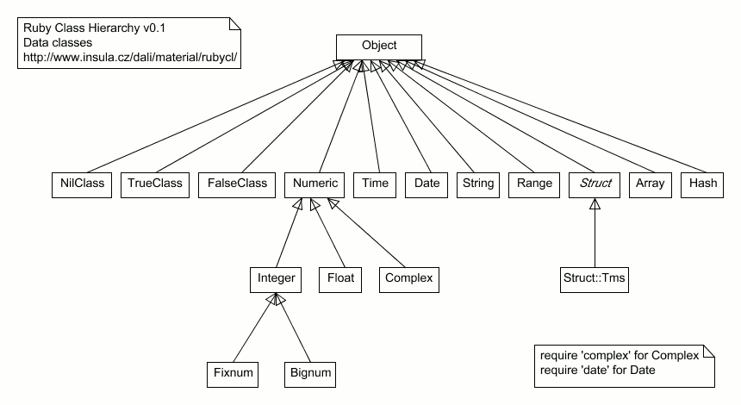

Slide 4
Ruby data types
Типи даних | Основні характеристики | Приклади
Nilclass | Особливе значення яке вказує на відсутність значення.Традиційно назви логічних методів закінчують знаком запитання «?». За false може виступати символ порожнечі nil, за true — довільний об'єкт, відмінний від nill.
Boolean | Логічні значення займають лише 1 байт і можуть набувати значень: * 0 — false — хибність; * 1 — true — істина. | 1 < 2 == true 1 > 2 == false
Integer | Цілі числа.За допомогою метода to_i можна об’єкт перетворити у ціле число(якщо це дозволяють дані об’єкта). | 5 754 -235
Float | числа з плаваючою точкою / коми.За допомогою метода to_f можна об’єкт перетворити у число з плаваючою комою(якщо це дозволяють дані об’єкта). | 0,65 2,34

Slide 5
Типи даних | Основні характеристики | Приклади
String | Дані які поміщені між “ ”/’ ’. Є необмежена довжина рядка і можна її змінювати підчас виконання програми. Можна перетворити об’єкт у рядок за допомогою метода to_s. Є велика бібліотека методів https://ruby-doc.org/core-3.1.0/String.html. Також у рядки з “” можна за допомогою інтерполяції #{object} які будуть мати конкретне значення лише після виконання певного функціоналу. | “Hello world”, ‘12345’ name = “Aristarh” “Hello #{name}” RESULT == “Hello Aristarh”
Symbol | Це унікальне та незмінне ім’я яке вказує на комірку пам’яті(можна це побачити за допомогою методу object_id). Як правило його використовують для позначення key у асоціативних масивах. | :symbol :word
Array | Масив це список значень, будь якого типу даних та величини. Елементи у масиві розділені один від одного комою(,) та кожен з них має свій індекс який є строго впорядкований та типу даних integer. Значення індексів починається у мові Рубі починається з 0. Масив позначається [ ]. Також для роботи з масивами є багато методів https://ruby-doc.org/core-3.0.2/Array.html. | example = [ 2, “ruby”, nil, :some, {:el => “text”}]

Slide 6
Типи даних | Основні характеристики | Приклади
Hash | Асоціативний масив – це список значень, де кожне з яких складається з key та value. При цьому кожне із них(key/value) може бути будь якого типу даних. | example = {:age => 21, “name” => “Ernest”, :Oleh => {:age => 22, :weight => 67} }
Range | Це діапазон значень. Важливим є те що при вказанні діапазона використовують ..(останній елемент у діапазоні входить у перелік значень) або … (останній елемент у діапазоні не входить у перелік значень) | (1..5) #==> 1, 2, 3, 4, 5 (1...5) #==> 1, 2, 3, 4 ('a'..'d') #==> 'a', 'b', 'c', 'd'
Time | Тип даних який представляє дату та час у рубі. Методи описані https://ruby-doc.org/stdlib-3.1.0/libdoc/date/rdoc/Date.html. | puts time.strftime("%Y-%m-%d %H:%M:%S")
Object | Це об’єкт класу Class доповнений користувацькими методами.Class - це шаблон для створення об'єкту. | class Dog def Gavkaty end end dog = Dog.new

Slide 7
Ruby variable(змінні)
Змінна: 1)має ім'я(зрозуміла для людини назва).Це ім'я представляє дані які вона приймає. 2)має область видимості у залежності від типу змінної він є різним. Це може бути клас, тіло методу або блок коду(do...end).Змінна не доступна за межами області видимості 3)змінна оголошується. Це місце де вона з'являється вперше і набуває свого первинного значення. 4)Значення змінної змінюється.Значення це дані які ця змінна представляє.Можем змінити значення змінної за допомогою операції присвоєння. Напр. значення змінної може змінитись під час виконання алгоритму або процедури в зоні її видимості. 5)Значення змінної може ніколи не змінюватись Constant змінна. 6)Одним з найчастіше використань змінних є збереження результату виконання методу.Для того щоб передати ці результати в інші методи або застосувати до них алгоритм чи процедуру.

Slide 8
Типи | Характеристики | Приклад
Глобальна | Починається з $. Може оголошуватись у любому місці коду. Область видимості увесь код. Рідко використовується оскільки може бути змінена у будь якому місці коду, що у свою чергу може призвести до збоїв у програмі. | $age = 18
Змінна класу(поле класу ) | Оприділяється за допомогою @@. Область видимості - клас у якому оприділяється. А саме статичні методи класу та методи екземпляру тобто інстанс методи. Призначення змінних класу це збереження певного стану, тобто даних на рівні класу. Це означає що усі об’єкти створені на основі цього класу зможуть мати доступ до цих даних і дані збережені у змінних класу існують на усьому протязі роботи програми, тобто від моменту оголошення класу до моменту закінчення роботи програми | class Dog @@name = 15 def age @@name += 2 puts "I'm #@@name years old" end end dog = Dog.new dog.age
Змінна об’єкту(поле об’єкту) | Оприділяється за допомогою @ область видимості сам об’єкт, тобто екземпляр класу. Призначення змінної об’єкта, тобто поля об’єкта це збереження стану, тобто певних даних. Доступ до змінних об’єкта відбувається через так звані методи reader(getter) і righter(setter). Які відповідно або повертають поточне значення, або встановлюють нове значення для об’єкта. Період існування змінних об’єкта – період існування самого об’єкта. Тобто від моменту створення об’єкта до моменту коли зборщик мусору(garbage collector, який є підсистемою інтерпретатора рубі) знищить цей об’єкт. | class Dog def initialize(name) @name = name end def hello puts "Hi #@name" end end dog = Dog.new("Luna") dog.hello
Локальна змінна | Оприділяється за допомогою слова у нижньому регістрі або _. Область видимості блок коду у якому оприділяється(згадується у перше). | name = “Taras”
Константа | Це не змінна але поводить себе схожим чином. Оприділяєтья за допомогою слова яке починається з букв або є словом у верхньому регістрі. Константи які оприділені у класі чи модулі мають область видимості відповідний клас чи модуль, ці які оприділені не в класі чи модулі мають глобальну область видимості. Це ссилка на комірку пам’яті де зберігаються параметри об’єкту. При спробі переоприділення константи отримуєм попередження. | Age = 19

Slide 9
Представимо що у нас є змінні a = 10, b = 20
Оператори порівняння
== | True якщо значення двох операторів одинакові | true == true
!= | True якщо значення двох операторів різні | 1 != 2 повертає true
< | True якщо оператор з лівого боку менший від операнда з правого
> | True якщо операнд з правого боку більший від операнда з лівого боку
<= | True якщо операнд з лівого боку менший або рівний операнду з правого боку
>= | True якщо операнд з правого боку більший чи рівний операнду з лівого боку
<=> | Комбінований оператор, повертає 0, якщо операнди рівні, 1, якщо операнд з лівого боку більший і -1 якщо операнд з лівого менший від операнда з правого
=== | Перевіряє на рівність всередині діапазону | (1...10) === 5 повертає true
.eql? | true якщо обидва операнда мають одинаковий тип і значення
.equal? | true якщо обидва операнда мають один і той object_id
Математичні оператори
+ | додавання | a + b == 30
- | віднімання | a – b == -10
* | множення | a * b == 200
/ | ділення | b/a == 2
% | Ділення по модулю | b/a == 0
** | Підняття у степінь | a** ==100

Slide 10
Представимо що у нас є змінні a = 10, b = 20
Логічні оператори
and | Повертає true якщо усі значення є правдою
&&
or | Повертає true якщо хоча б одне значення є правдою
||
not | Повертає true якщо усі значення не є правдою
!
Оператори присвоєння
= | Присвоює значення правої операнди лівій | a = 1
+= | Змінює правий операнд методом додавання до нього лівого операнда і присвоює значення лівому операнду | a += b еквівалентно a = b + a
-= | Змінює правий операнд методом додавання до нього лівого операнда і присвоює значення лівому операнду | a -= b еквівалентно a = b - a
*= | Змінює правий операнд методом множення правого операнда на лівий і присвоює значення лівому операнду | a *= b еквівалентно a = b * a
%= | Приймає модуль з використанням двох операндів і присвоює значення лівому | a %= b еквівалентно a = b%a
/= | Ділить лівий операнд на правий і присвоює значення лівому операнду | a /= b еквівалентно a = b / a
**= | Підніміє значення правого операнда у степінь значення лівого операнда і присвоює значення лівому операнду. | a **= b еквівалентно a = b степінь( a )
Також можна здійснювати паралельні призначення a = 1, b = 2, c = 3 еквівалентно a, b, c = 1, 2, 3
Тернарний оператор
? true : false | Перевіряючи твердження повертає true/false у відповідності правдивості | a = 2 a > 1 ? true : false return true

Slide 11
Оператори присвоєння
. | Дає змогу звернутись до методу | 1.class результат integer
:: | Унарний оператор за допомогою якого можна дістати доступ до константи, методом інстанса або класу у іншій константі чи модулі. | module Animal class Dog puts "gav" end end Animal::Dog.new результат “gav”
Оператор define?
Define? | Перевіряє передане йому вираз | Define? $a результат "global-variable"

Slide 12
Регулярні вирази ( англ. regular expressions , Скор. RegExp, RegEx, жарги. регекспи або регекси) - це формальна мова пошуку і здійснення маніпуляцій з підрядками в тексті, заснований на використанні метасимволів. По суті це рядок-зразок ( англ. Pattern, її часто називають "шаблоном", "маскою"), що складається з символів і метасимволів і задає правило пошуку.
Деякі метасимволи: . (крапка) – один довільний символ (крім символу переходу на новий рядок) \t – табуляція \n – новий рядок \\ – власне \ (backslash) \s – один довільний пробільний символ (пробіл, табуляція, новий рядок) \S – один довільний символ, який не входить у перелічені для \ s \d – одна довільна цифра (digit) \D – один довільний символ, який не може бути цифрою \w – одна довільна літера або цифра або знак підкреслювання (word character), те саме що [A-Za-z0-9_] \W – один довільний символ, який не входить у перелічені для \w - – позначає діапазон(у класі символів) або власне цей символ, якщо це перший символ у класі ([-abc]) $ – кінець рядка ^ – початок рядка або заперечення, якщо це перший символ у класі символів ([^abc]) ^$ – пустий рядок | - логічне АБО (використовується у групі символів) \< – початок слова \> – кінець слова

Slide 13
\b – межа слова (початок або кінець) або символ backspace, якщо він знаходиться у класі символів \B – позиція, що не є межею слова \. – власне крапка \$ – власне символ $ \[, \] – власне квадратні дужки \(, \) – власне круглі дужки \{, \} – власне фігурні дужки Групування та повторення () – групують символи (всі, що присутні у дужках, можливе застосування логічного АБО (символ |)) [] – визначають клас (або множину) символів – неупорядковану групу символів, з якої для відповідного регулярного виразу обирається один довільний

Slide 14
